Slide 1

МБДОУ г. Мценска «Детский сад № 14»
Исследовательская деятельность с детьми средней группы
в детском саду
Подготовила:
Саковец Екатерина Владимировна,
воспитатель I К.К.

Slide 2
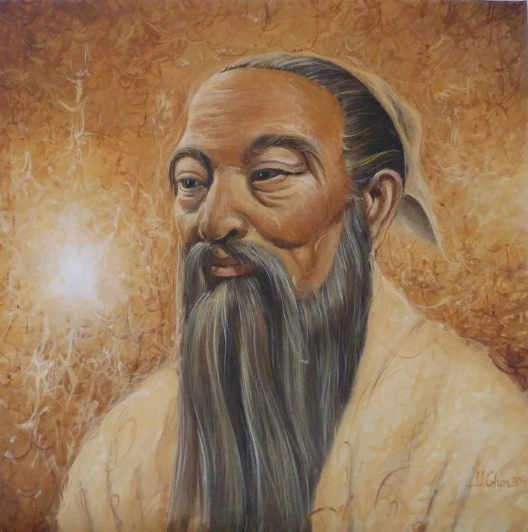
«
Скажи мне – и я забуду, покажи мне – и я запомню, дай мне сделать – и я пойму»
Конфуций

Slide 3


Цель исследовательской деятельности в средней группе
реализация повышенной любознательности детей, стремления к опытной активности и самостоятельности

Slide 4
Задачи экспериментирования:
Развитие наблюдательности — главной черты исследовательского типа мышления
Формирование умения самостоятельно обозначать проблему/вопрос и выдвигать гипотезы для изучения в практической работе
Создание позитивной и дружеской атмосферы в группе, формирование умения работать в коллективе
Расширение кругозора посредством наблюдений в исследовательском процессе.

Slide 5
Элементарность опытов и экспериментов
во - первых, в характере решаемых задач: они неизвестны только детям;
во – вторых, в процессе этих опытов не происходит научных открытий, а формируются элементарные понятия и умозаключения;
в - третьих, они практически безопасны;
в - четвертых, в такой работе используется обычное бытовое, игровое и нестандартное оборудование.

Slide 6
По способу применения эксперименты делятся на:
демонстрационные (демонстрационные проводит воспитатель, а дети следят за его выполнением. Эти эксперименты проводятся тогда, когда исследуемый объект существует в единственном экземпляре, когда он не может быть дан в руки детей или он представляет для детей определённую опасность, например, при использовании горящей свечи).
циклические (цикл наблюдений за водой, за ростом растений, помещённых в разные условия
фронтальные (фронтальный метод – это, когда эксперимент проводят сами дети. Эксперименты этого типа компенсируют недостатки демонстрационных экспериментов
однократные,

Slide 7
Плюсы и минусы демонстративного метода
1. Практически исключены ошибки при проведении опытов.
2. При демонстрации всего одного объекта воспитателю легче распределить внимание между объектом и детьми, установить с ними контакт, следить за качеством усвоения знаний.
3. Во время демонстрационных наблюдений проще следить за соблюдением дисциплины.
4. Уменьшен риск нарушений правил безопасности и возникновения непредвиденных ситуаций.
5. Проще решаются вопросы гигиены.
ПЛЮСЫ
1. Объекты находятся далеко от детей, и дети не могут рассмотреть мелкие детали.
2. Каждому ребенку объект виден под каким-то одним углом зрения.
3. Ребенок лишен возможности осуществлять обследовательские действия, рассматривать объект со всех сторон.
4. Восприятие осуществляется в основном с помощью одного (зрительного), реже двух анализаторов; не задействованы тактильный, двигательный, вкусовой и иные анализаторы.
5. Сравнительно низок эмоциональный уровень восприятия.
6. Сведена до минимума инициатива детей.
7. Затруднена индивидуализация обучения.
МИНУСЫ
Notes:
ПЛЮСЫ

Slide 8
Плюсы и минусы фронтального метода
1. Дети могут хорошо видеть мелкие детали эксперимента.
2. Рассмотреть объект со всех сторон.
3. Использовать для обследования все анализаторы.
4. Реализовать заложенную в них потребность к деятельности.
5. Работать в индивидуальном ритме, уделять каждой процедуре столько времени, сколько требуется при своем уровне подготовленности и сформированности навыков.
6. Эмоциональное воздействие фронтальных игр-экспериментов намного выше, чем демонстрационных;
7. Процесс обучения индивидуализирован.
ПЛЮСЫ
1.Труднее найти много объектов.
2. Во время фронтального эксперимента труднее следить за ходом процесса познания, за качеством усвоения знаний каждым ребенком.
3. Труднее установить контакт с детьми.
4. Постоянно возникает несинхронность в работе детей.
5. Повышается риск ухудшения дисциплины.
6. Повышается риск нарушения правил безопасности и возникновения различных непредвиденных или нежелательных ситуаций.
МИНУСЫ
Notes:
ПЛЮСЫ

Slide 9
Содержание опытно–экспериментальной деятельности построено из четырёх блоков педагогического процесса
1. Непосредственно-организованная деятельность с детьми (плановые эксперименты). Для последовательного поэтапного развития у детей исследовательских способностей, воспитателями разработан перспективный план опытов и экспериментов.
2. Совместная деятельность с детьми (наблюдения, труд, художественное творчество). Связь детского экспериментирования с изобразительной деятельностью двусторонняя. Чем сильнее будут развиты изобразительные способности ребёнка, тем точнее будет зарегистрирован результат природоведческого эксперимента. В то же время чем глубже ребёнок изучит объект в процессе ознакомления с природой, тем точнее он передаст его детали во время изобразительной деятельности.
3. Самостоятельная деятельность детей (работа в лаборатории).
4. Совместная работа с родителями (участие в различных исследовательских проектах)

Slide 10
Структура детского экспериментирования
1. Выделение и постановка проблемы (выбор темы исследования).
2. Поиск и предложение возможных вариантов решения.
3. Сбор материала.
4. Обобщение полученных данных.
5. Подведение итогов.

Slide 11
Этапы каждого исследования:
ставится проблема;
выдвигаются варианты её решения (этап целеполагания);
озвучиваются гипотезы;
гипотезы проверяются опытным путём;
анализируются результаты опыта;
формулируются выводы.

Slide 12

Критерии организации познавательно-исследовательской деятельности в средней группе
Занятия познавательно-исследовательской направленности проводятся еженедельно (в помещении группы, экспериментальной лаборатории, опытном уголке, на территории детского сада во время прогулки). Деятельность детей 4–5 лет по экспериментированию не должна превышать 20 минут.
Воспитатель контролирует исследовательскую активность детей на каждом этапе занятия. Он отвечает за безопасность проводимых опытов, оценивает правильность действий воспитанников, стимулирует самостоятельность, поощряет инициативность в работе, помогает в формулировке выводов.
Во время занятия каждый ребёнок должен почувствовать себя исследователем, попробовать свои возможности в постановке проблемного вопроса, анализе полученных результатов.

Slide 13
Примерный временной план занятия в средней группе:
Организационный момент — 1 минута.
Мотивирующее начало занятия — 4 минуты.
Построение плана, проговаривание этапов исследования — 2 минуты.
Физическая активность — 3 минуты.
Практическая часть работы — 9 минут.
Формулировка результатов исследования, подведение итогов — 1 минута.

Slide 14
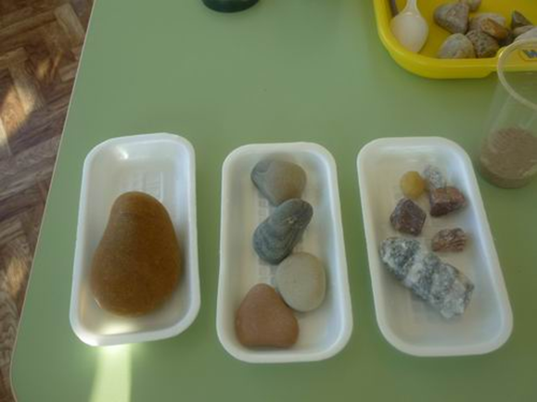
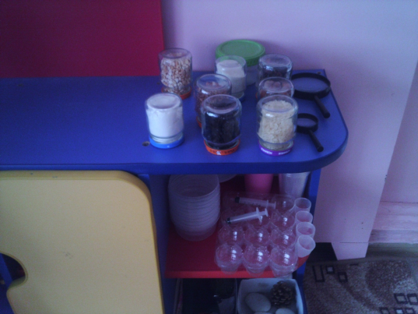

Организация предметно-развивающей среды в группе
В мини-лаборатории (центре науки) выделены зоны:
- для постоянной выставки, где дети размещают музей, различные коллекции, экспонаты, редкие предметы (раковины, камни, кристаллы, перья и т.д.);
- для приборов;
- для выращивания растений;
-для хранения материалов (природного, «бросового»);
- для проведения опытов
-для неструктурированных материалов (стол «песок - вода» или ёмкость для воды, песка, мелких камней и т.д.)
Notes:
-для неструктурированных материалов (стол «песок - вода» или ёмкость для воды, песка, мелких камней и т.д.)

Slide 15
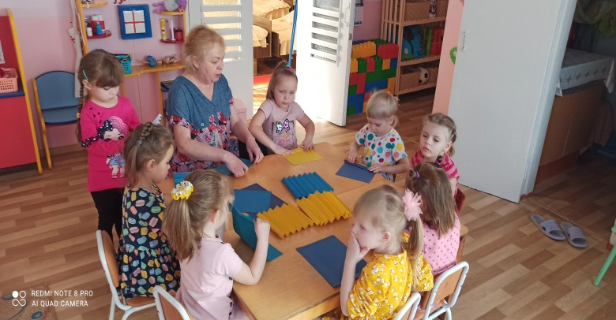
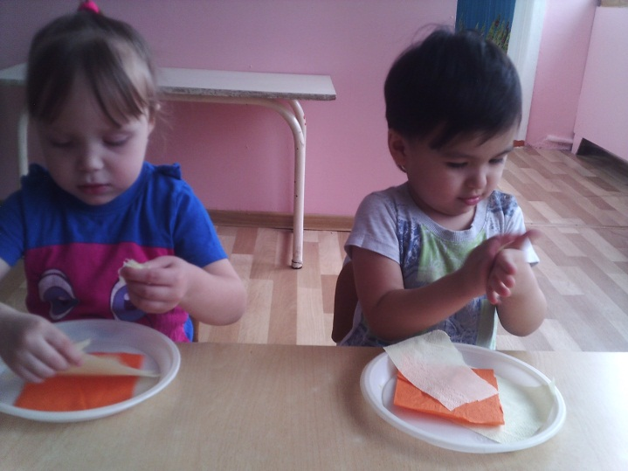
Опыты с детьми
бумага рвется, мнется, не разглаживается, в воде намокает

Slide 16
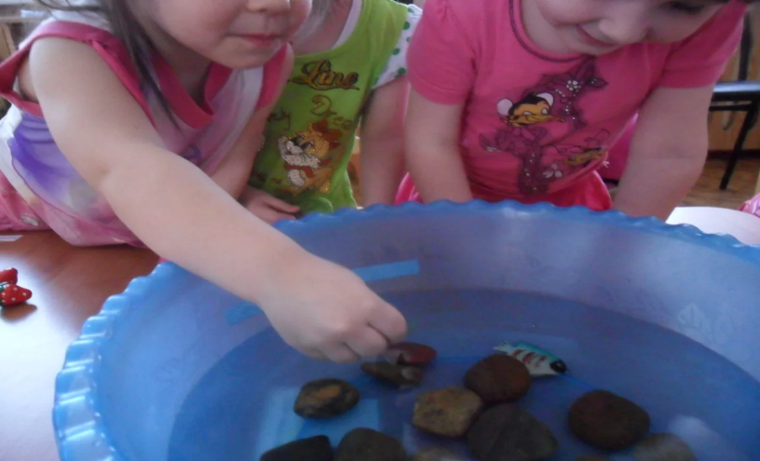
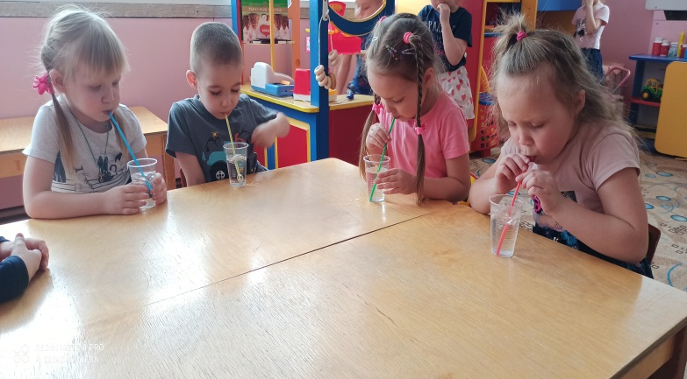
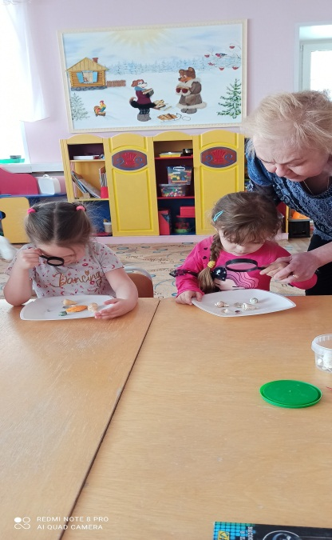
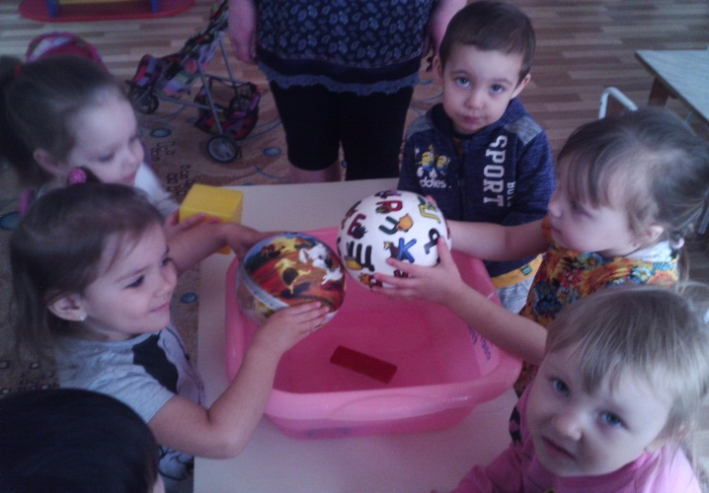
вода прозрачная, не имеет формы, умеет переливаться, испаряться, содержит воздух
Д/И «Тонет-не тонет»
«Где прячется воздух»

Slide 17
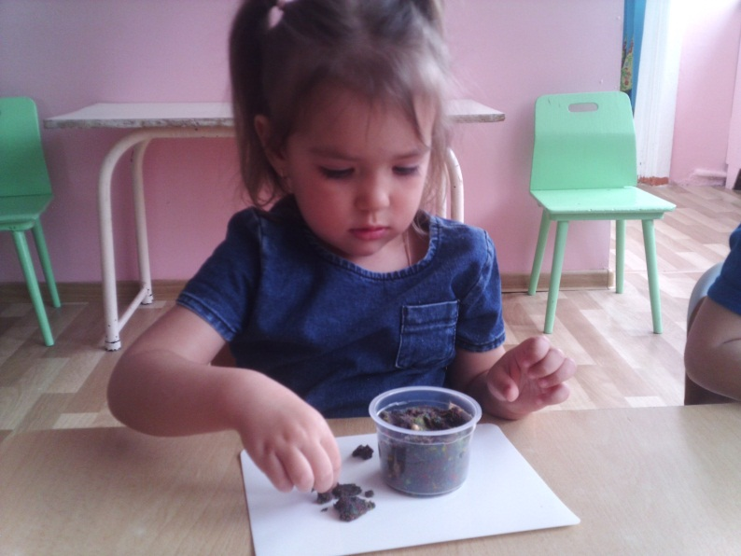
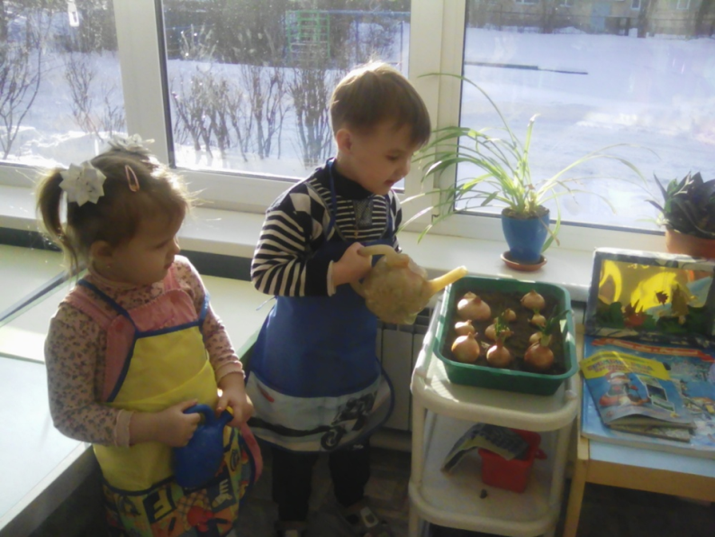
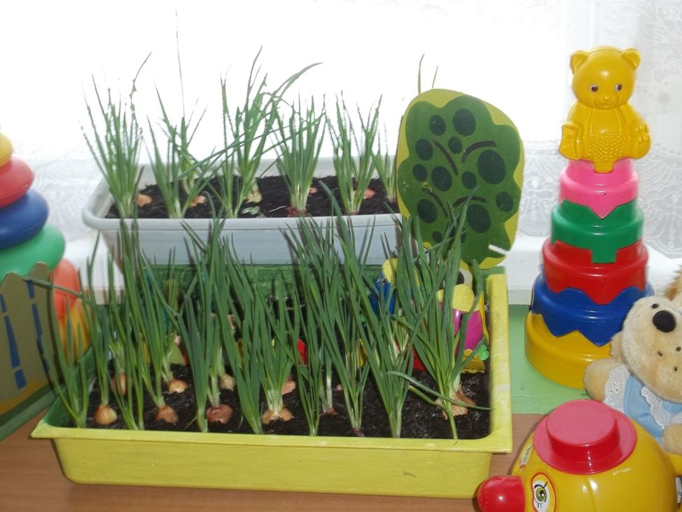
Посадка и наблюдение за луком

Slide 18



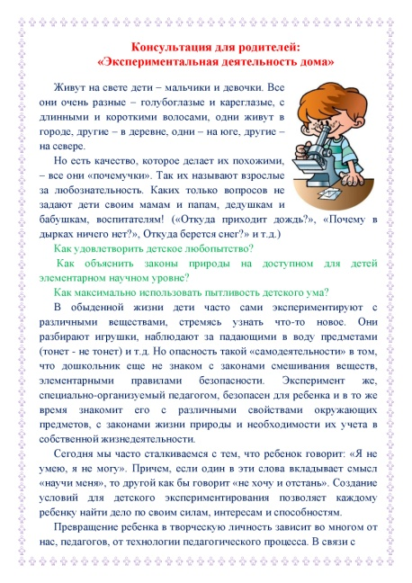
Взаимодействие с родителями

Slide 19





Slide 20

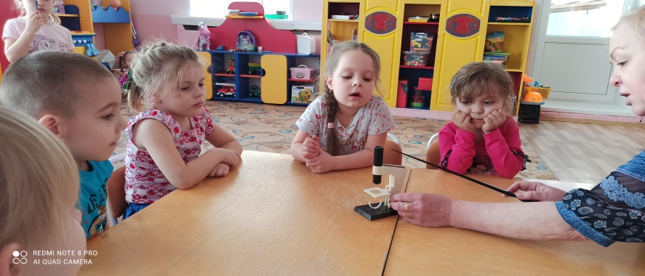
Спасибо за внимание

